Slide 1

云服务聚合
2013年11月
电子商务研究所

Slide 2

云 服 务 聚 合
1.云服务聚合系统的产生背景
2.云服务聚合的简介
3.云服务聚合的可供研究的问题讨论
4.云服务聚合的具体应用讨论

Slide 3
云 服 务 聚 合
云服务聚合系统的产生背景
面对当前海量的互联网资源，虽然传统的用户使用服务的过程在服务提供商的不断努力和改进下已经很大程度上得到了改进，但是这个过程无形之中增加了服务提供商们的开发成本，并且这种传统的用户体验已经无法满足日益增长的用户需求。
例如：当用户需要应用不同服务提供商的服务，面对各种复杂的应用程序接口和网络协议规范的时候，普通用户们无法将这些应用糅合在一起，无法定制出个性化的服务应用空间，无法对服务应用进行统一的管理等。

Slide 4
云 服 务 聚 合
2.云服务聚合简介
服务聚合是指对现有的一组服务按照一定的业务逻辑进行集成,构建服务执行流程,从而更好地满足用户的需求.服务聚合广义上可以分为静态聚合、半自动聚合和自动聚合。
半自动聚合方式：首先要由服务提供商根据自身所提供服务的特点，建立适合具体应用需求的通用服务聚合流程模型；服务聚合流程模型由多个服务结点组成，各服务结点包含功能需求描述，在云环境中满足相同功能需求的而具有不同服务描述参数的云服务存在多个。如何从中选择满足各服务结点功能需求的具体服务,形成一个可执行的服务链来完成云用户的需求就成为服务聚合中的一个关键问题.

Slide 5
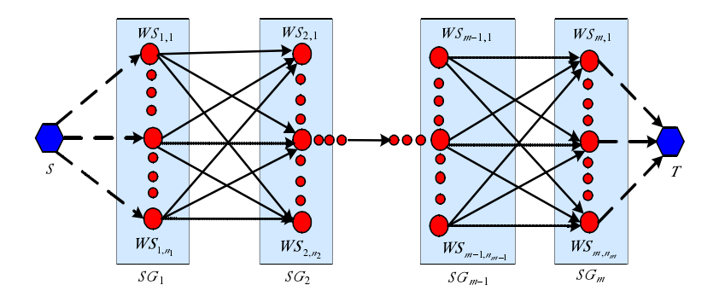
云 服 务 聚 合
2.云服务聚合简介
2.1.服务聚合流程模型
假设一云服务聚合流程模型包括m个服务结点，服务结点Sni对应的服务群，Sgi包含ni个服务，即Sgi=（WS1，…,WSnj）,将每个服务结点所对应的服务群中的所有服务看作图的顶点;同时,为便于分析问题,增加两个虚拟服务 S 及 T,分别对应服务聚合流程的起始顶点，云服务聚合流程图如下：

Slide 6
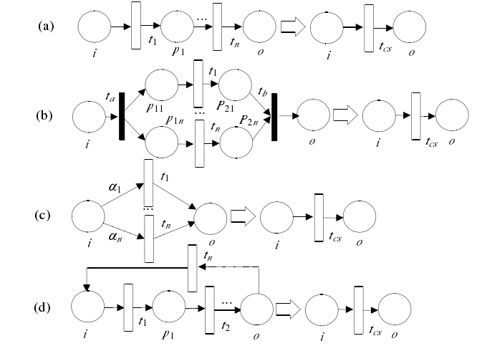
云 服 务 聚 合

Slide 7
云 服 务 聚 合
2.云服务聚合简介
2.2.云服务聚合系统原型
云服务聚合系统（Service MashUp，缩写为 SMU）分为应用编程接口/内容提供者、聚合站点和客户机浏览器三部分，整个服务聚合 SMU 系统即是按照以上三部分所组成的理论模型进行设计和实现的。系统从复杂异构的网络环境中获取服务提供商提供的服务资源信息，在这里被称为服务数据源；然后作为 SMU 系统最重要的部分——服务聚合站点，将服务数据源信息按照原始的服务数据重新组织，形成聚合逻辑；用户客户端浏览器访问服务聚合站点，对服务聚合逻辑进行客户端的视图解释，呈现用户服务应用的工作环境。

Slide 8
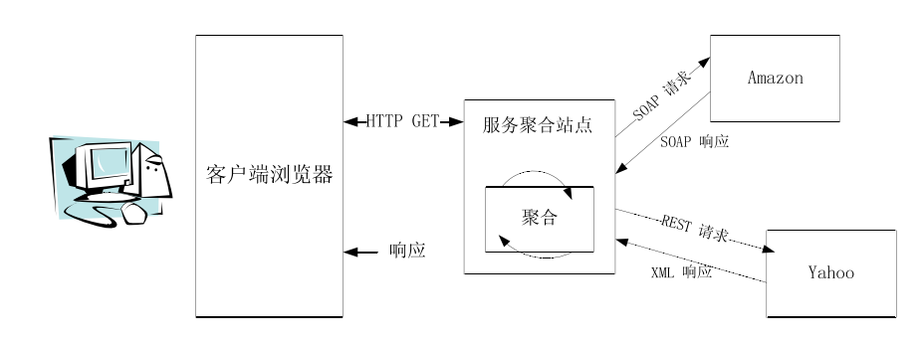
云 服 务 聚 合
2.云服务聚合简介
2.2.云服务聚合系统原型

Slide 9
云 服 务 聚 合
3.云服务聚合的可供研究的问题讨论
3.1.云服务描述参数最优化（执行时间、执行成本、信誉等级、可靠性等）
就是在服务聚合流程模型执行过程中,从各个服务结点对应的服务群中选择具体的服务组成一个可执行的服务链,使得服务链在满足特定约束参数的前提下,多个目标参数达到最优化。
3.2.云服务聚合的柔性管理
如何寻求新的用户需求语义分析技术，挖掘出用户的动态需求，根究用户的动态需求合理分配管理云服务资源。从而为用户形成个性化的云服务链。
3.3.供应链云服务供应模式
从云计算的角度来看，该供应链系统首先以传统供应链为主线，包括原材料供应商、制造商、分销商、零售商和终端客户，物流、资金流和信息流在供应链上下游动态流动，传统供应链企业构成了云服务的需求端。

Slide 10
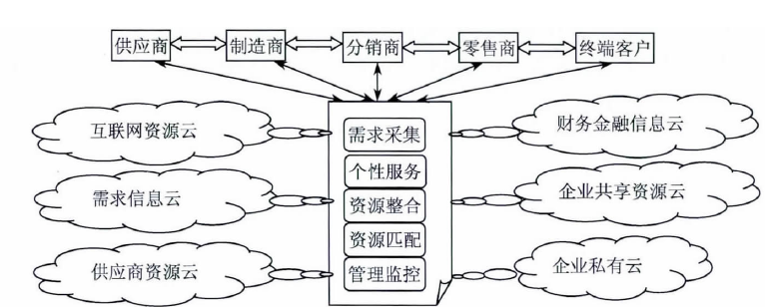
云 服 务 聚 合
供应链云服务模式业务架构图

Slide 11
云 服 务 聚 合
3.云服务聚合的可供研究的问题讨论
3.4.云计算产业产业链的发展研究
云服务平台包括需求信息采集和挖掘、个性化服务、供应链资源整合、资源匹配与调度、质量管理与监控等功能模块，以财务金融信息云、企业共享资源云、企业私有云、互联网资源云、需求信息云、供应商资源云等为组成部分，通过系统整合多方资源搭建起供应链信息云，为包括生产企业、贸易企业、物流供应商、原材料供应商、终端客户、金融机构等供应链上下游提供信息支持，以最大化提升被服务机构的核心价值。

Slide 12
云 服 务 聚 合
3.云服务聚合的可供研究的问题讨论
3.4.云计算产业产业链的发展研究
云计算产业链分为云计算产业链总体可分为使能者、服务提供商和用户。
使能者：是指为云计算服务提供商提供服务所需的基础构件的角色,主要包括硬件提供商(服务器、存储、网络)和软件服务提供商(虚拟化软件、操作系统、数据库、分布式中间件等核心软件)、系统集成商等。
服务提供商：要指公有云的提供商,可分为3类,即laaS服务提供商、PaaS服务提供商和SaaS服务提供商。
云计算用户：既包括使用服务提供商提供的云计算服务的用户(最终用户),公众用户、中小企业以及聚类客户等,也包括购买云计算解决方案的用户(例如私有云产品的购买者-政企用户),中小企业成为目前公有云提供商的主要“争抢”客户对象,大型政企客户则倾向于采用“私有云”解决方案。

Slide 13
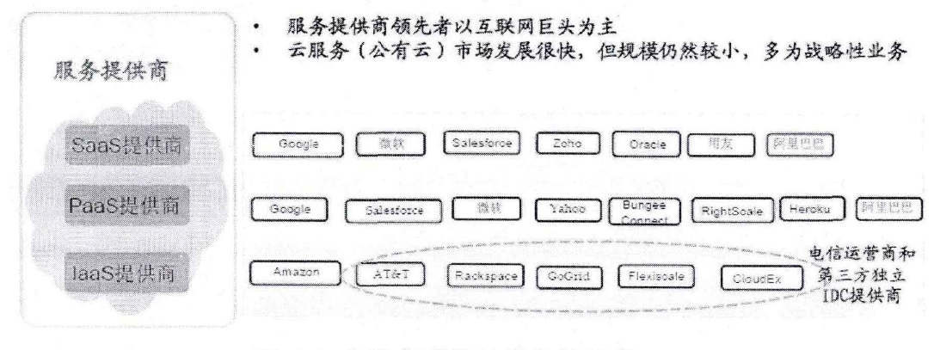
云 服 务 聚 合
业界主要的云服务提供商

Slide 14
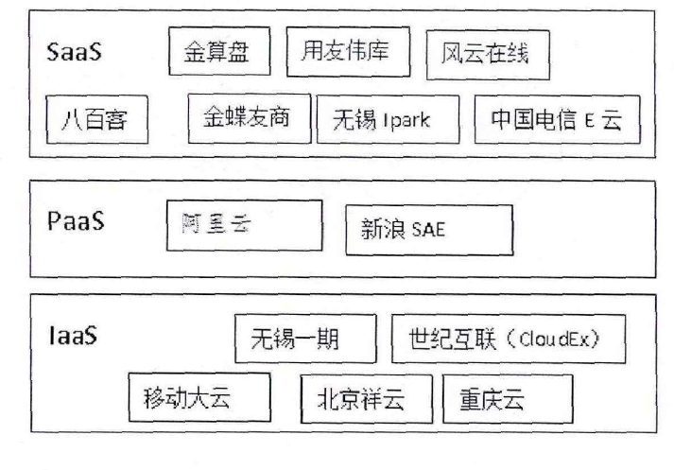
云 服 务 聚 合
中国的云服务提供商

Slide 15
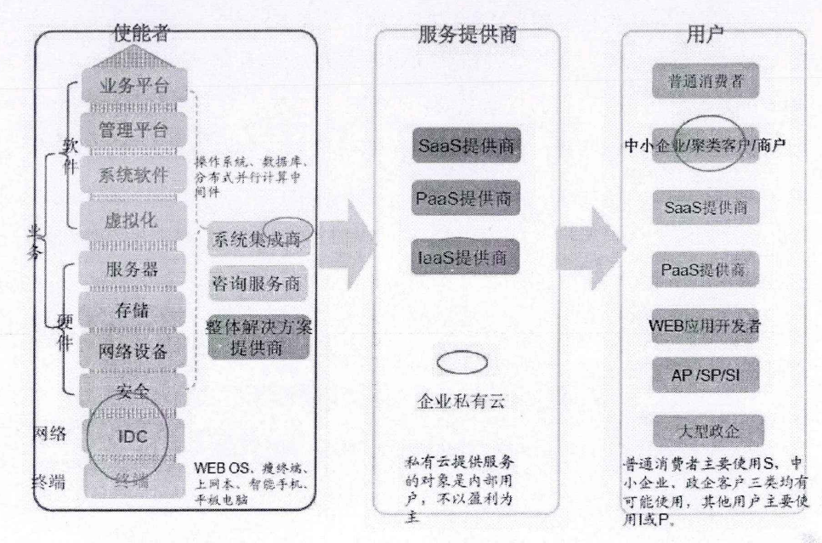

云 服 务 聚 合
云计算产业链构成

Slide 16
云 服 务 聚 合
4.云服务聚合的具体应用讨论
4.1.面向个性化服务需求的云服务的旅游推荐系统
交通工具、 住宿、 景点选择
（飞机、火车、汽车）、（星级酒店、普通酒店、招待所）、（名胜古迹、一般风景）
该系统集成模拟的航班、宾馆、酒店、景点等独立的服务系统，基于用户的个性化需求搜索旅游服务资源空间，筛选聚合相关服务，构造虚拟服务社区，并在此基础上通过多目标服务选择与优化生成个性化的旅游服务流程，为客户提供一站式的旅游服务。

Slide 17
云 服 务 聚 合
4.云服务聚合的具体应用讨论
4.2.以城市规划应用为背景
城市规划应用是针对规划部门的一种自动化处理流程,通过集成地理上分布的各种空间数据资源和空间信息处理资源,为规划部门的决策提供支持。
首先,接受规划部门请求,启动规划应用流程;把规划区域中心点的地名转化为地理坐标;通过地理坐标从各个部门获取规划区域的行政区域、影像、DEM、道路交通、地下管道和商业数据,对获取的各种数据进行叠加、集成并进行分析,直观显示一定范围内的各种信息,使得规划部门能够直观地了解规划区域的周边环境等信息,为科学决策提供支持.

Slide 18
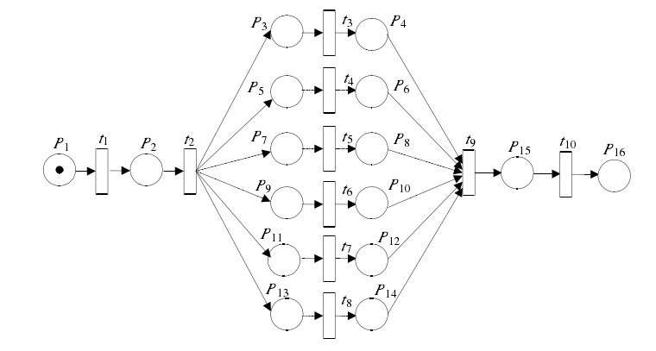
云 服 务 聚 合
4.云服务聚合的具体应用讨论
4.2.以城市规划应用为背景
其中,t1:应用请求解析服务;t2:地理编码服务;t3:行政区划数据服务;t4:影像数据服务;t5:DEM 数据服务;t6:交通数据服务;t7:地下管道数据服务;t8:商业数据服务;t9:数据集成务;t10:缓冲区分析服务.

Slide 19
云 服 务 聚 合
参考文献
[1]秦桂英，刘宇熹.基于云计算的供应链运营模式研究.
[2]刘书雷，刘云翔，张帆，唐桂英，景宁.一种服务聚合中 QoS 全局最优服务动态选择算法.
[3]赵瑶月.云服务供应链运作模型构建及绩效评价研究.
[4]周文红.云计算产业链及电信运营商延伸策略研究.
[5]刘波.云制造环境面向多任务的服务组合与优化技术研究.
[6]杨成伟.云计算环境下动态流程优化调度问题研究.
[7]纪柏涛.云计算环境下个性化服务流程生成方法.
[8]王会芹.基于本体的云服务发现关键技术研究与实现.
[9]罗贺,汪永康,齐杰,尹艳平.面向时变需求的云服务匹配方法.

Slide 20
谢 谢！

